Slide 1
Модуль
«Азбука безопасности»
Интегрированное занятие.
2 класс
учитель начальных классов Ишгарина Р.Т.
учитель физической культуры Трухин А.П.

Slide 2
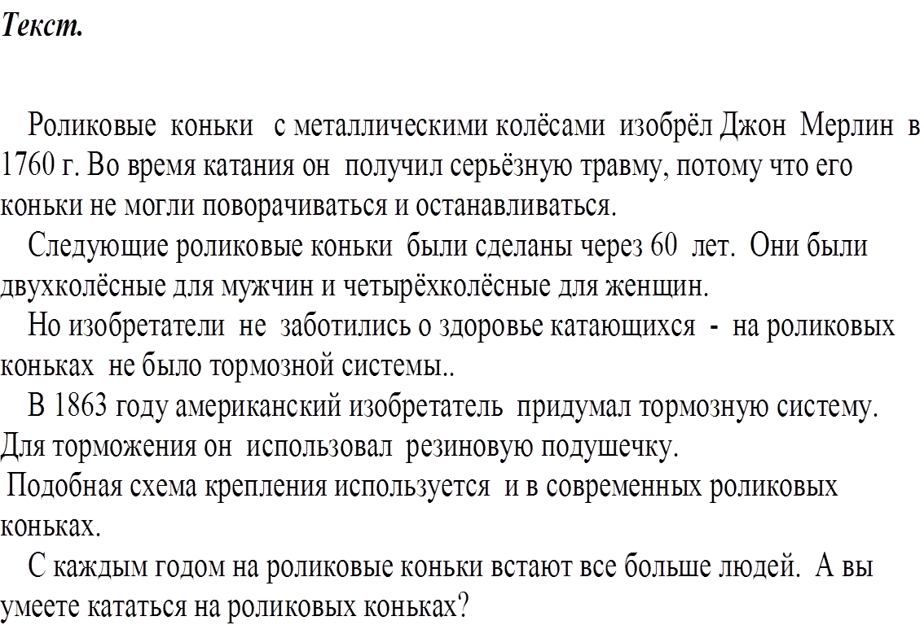

Slide 3
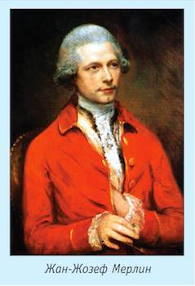

Slide 4
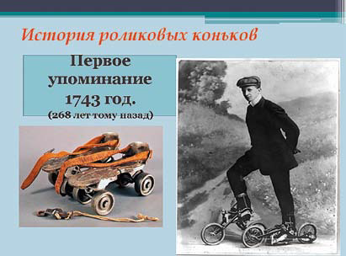
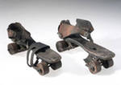

Slide 5
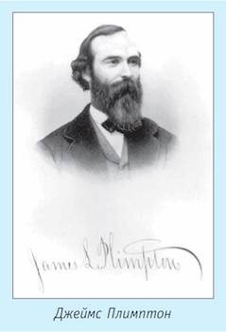
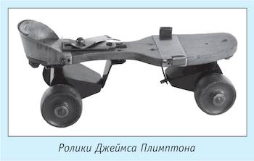

Slide 7
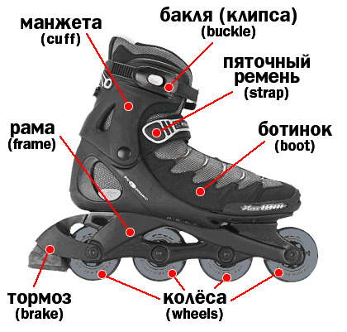

Slide 8
Экипировка роллера
Наколенники
Коньки
Вытянуть язычок из ботинка.
Задвинуть ногу в ботинок.
Затянуть шнурки.
Закрепить пяточный ремень.
Затянуть баклю
Налокотники
Шлем
Защиту на кисти рук

Slide 9
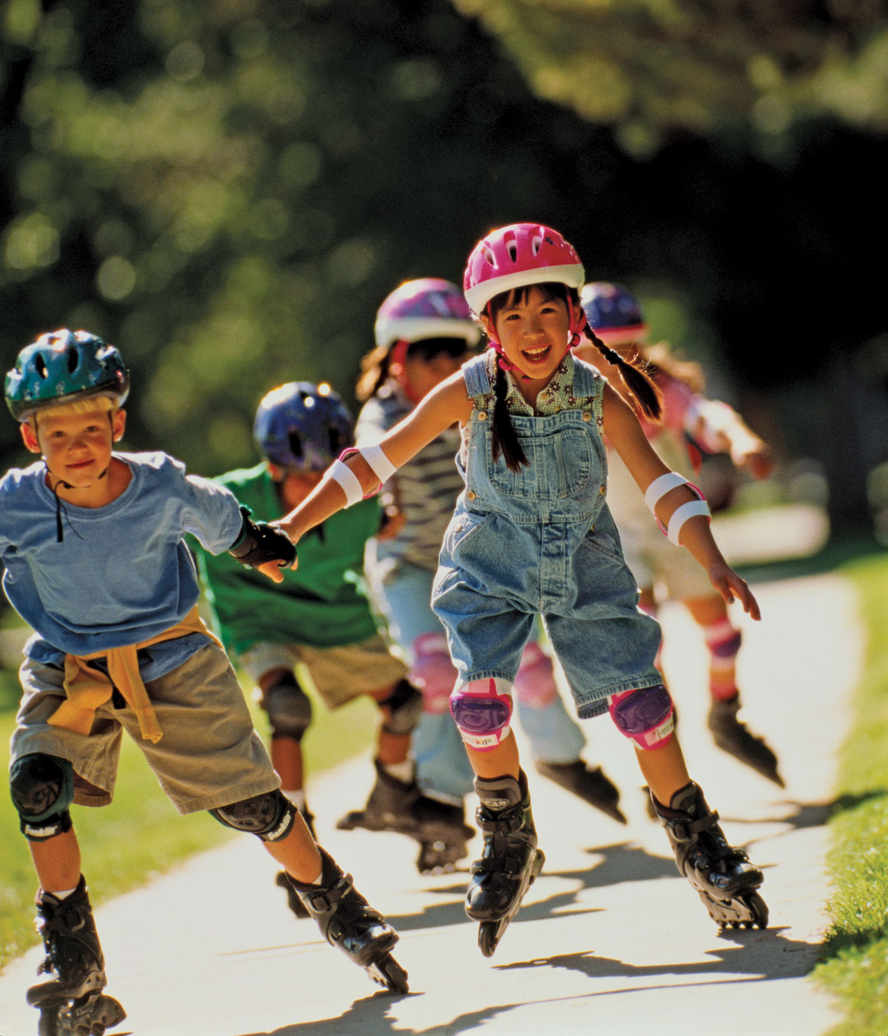

Slide 10
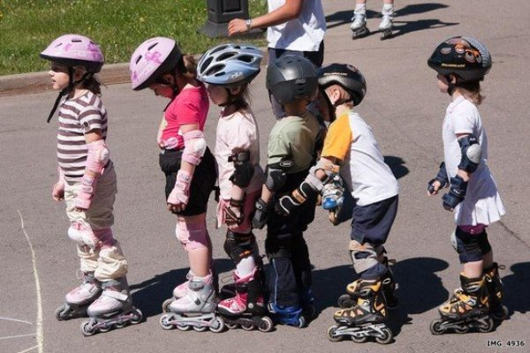

Slide 12
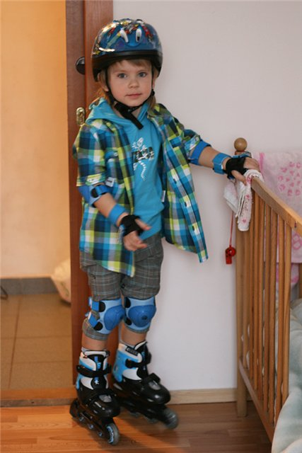

Slide 13
Инструкция
1. Прочитайте и обсудите в группе правила.
2. Из предъявленных правил выберите только те, которыми будете пользоваться при катании на роликовых коньках.
3. Оформитель готовит буклет, копирует его и раздаёт участникам других групп.
4. Лидер презентует работу, используя документ - камеру.

Slide 15
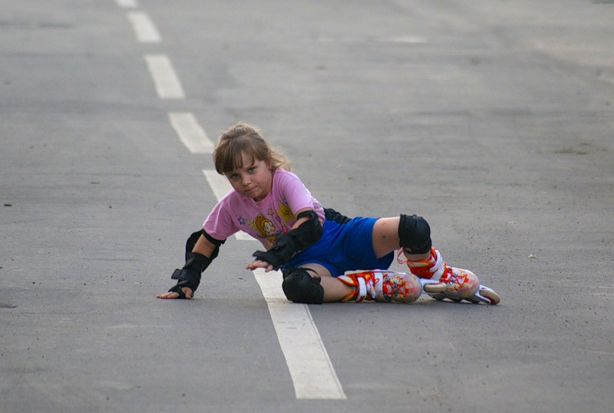

Slide 16
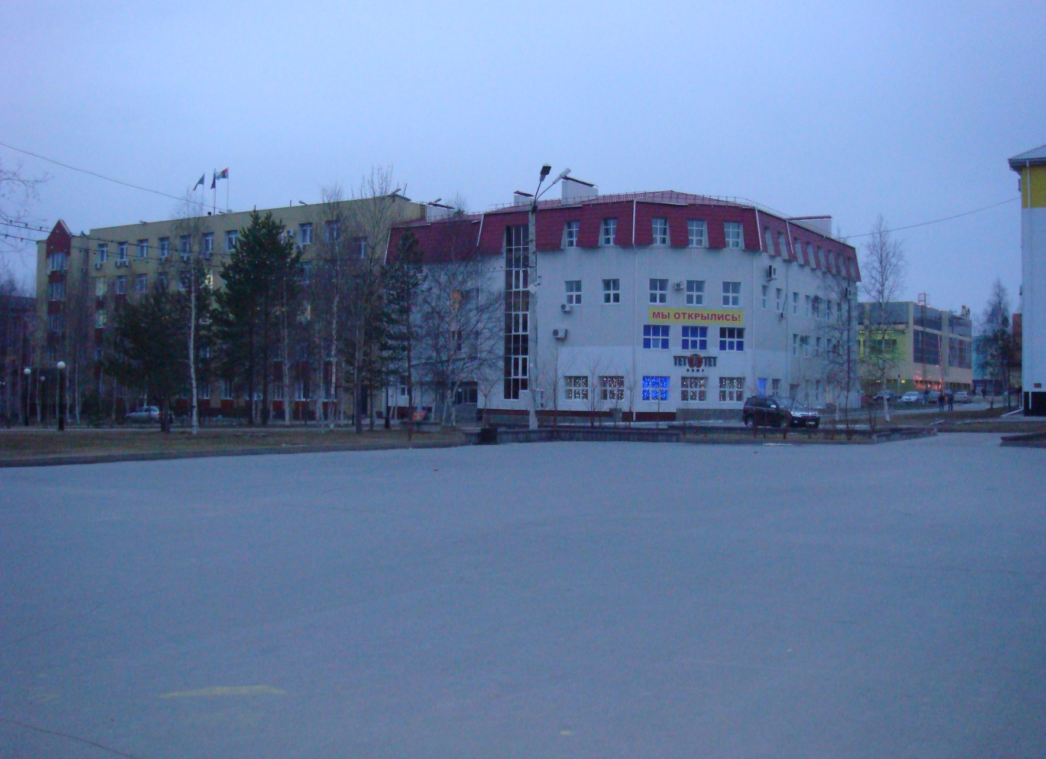

Slide 17
